Slide 1
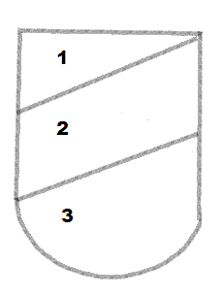
खाली सैनिकाच्या गणवेशावरील एका बिल्ल्याचे चित्र दिले आहे. त्याचे 1, 2, 3 असे भाग पाडले आहेत.
एका भागासाठी एक रंग अशा प्रकारे हे चित्र रंगवायचे आहे. त्यासाठी हिरवा, लाल, पिवळा असे तीन रंग घ्यायचे आहेत.
जास्तीत जास्त किती वेगवेगळ्या प्रकारे रंगविता येते हे पहा. पण प्रत्येक वेळी हेच चित्र व त्याचे असेच विभाग copy, paste करून घ्या. रंगसुध्दा हेच घ्या.

Slide 2
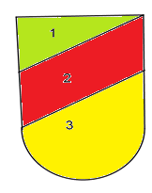
एकास एक संगतीसाठी कृती:
T2_L9_A3
समजा, तुमची पहिली रंगसंगती अशी आहे की, भाग 1 ला हिरवा (Green),भाग 2 ला पिवळा (Yellow) व भाग 3 ला लाल (Red) असेल तर चित्राखाली असे लिहा.
Notes:
Suggestion:
Show the slide and read the matter on it.
Then show the next slide.

Slide 3
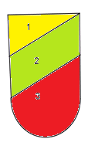
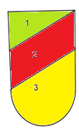
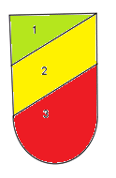
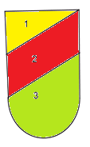
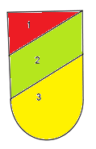
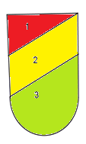
T2_L9_A3
उत्तर:-
अशा जास्तीत जास्त 6 भिन्न तर्‍हा मिळाल्या.

Slide 4
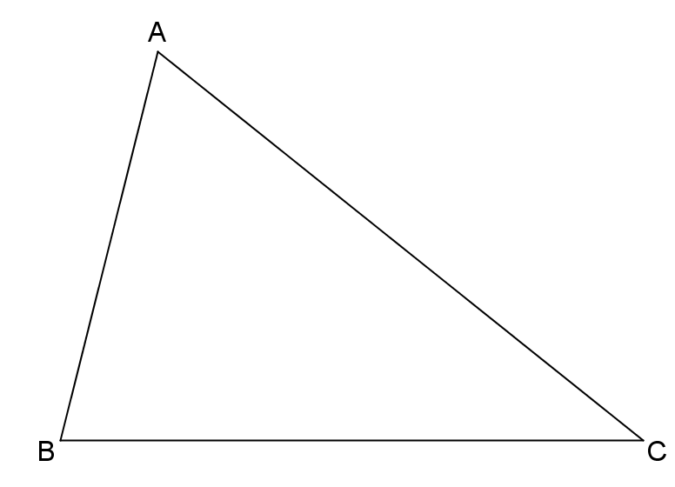
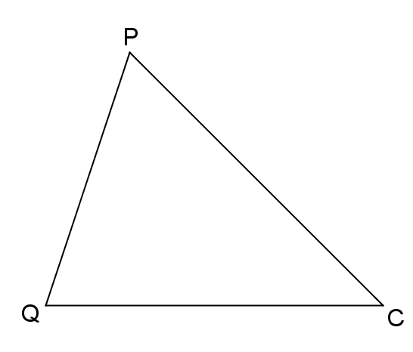
समजा, ∆ ABC व ∆ PQR हे कोणतेही दोन त्रिकोण आहेत.
आता आधीच्या उदाहरणाप्रमाणे हे रंगवायचे नाहीत.
पण त्यामध्ये जसे लिहिले होते तसेच लिहायचे आहे
याचा अर्थ आपण A या शिरोबिंदूची P या शिरोबिंदूशी जोडी लावली, B या शिरोबिंदूची Q या शिरोबिंदूशी जोडी लावली व C या शिरोबिंदूची R या शिरोबिंदूशी जोडी लावली असा आहे.
T2_L9_A3
Notes:
Suggestion:
Show the slide.
Then read the matter on it.

Slide 5
असे जास्तीत जास्त किती वेगवेगळ्या प्रकारे लिहिता येईल तितक्या सर्व प्रकारे लिहा.
यालाच दोन त्रिकोणांच्या शिरोबिंदूंमधील एकास एक संगती लावणे असे म्हणतात.
त्यामुळे त्यांच्या कोनांमध्ये व बाजूंमध्येही एकास एक संगती निर्माण होते.
मुळे होणारी कोनांची एकास एक संगती लिहू व बाजूंची एकास एक संगती लिहू.
T2_L9_A3
∠ A ∠ P , ∠ B ∠ Q, ∠ C ∠ R
रेख AB रेख PQ, रेख BC रेखQR, रेख AC रेख PR
Notes:
Suggestion:
Show the slide.
Then read the matter on it.
After 15 seconds show the next slide.

Slide 6
1)
2)
3)
4)
5)
6)
उत्तर:
T2_L9_A3

Slide 7
शेजारी दिलेल्या दोन्ही आकृतीत प्रत्येक बंदिस्त भागाला रंगविण्याचे छान काम करावयाचे आहे.एकूण चारपेक्षा जास्त रंग वापरावयाचे नाहीत. शिवाय एकाच रंगांचे भाग एकमेकांना स्पर्श करता कामा नयेत. तुम्ही आधी विचार करून मनात एक योजना तयार करताना,प्रत्येक भागावर त्या रंगाचे नाव लिहा किंवा तुम्ही निवडलेल्या रंगांना 1,2,3,4 असे क्रमांक द्या. ते त्या भागावर लिहा. दिलेली अट पूर्ण झाली की नंतर रंगवा.तुमच्या Tab वर या आकृत्या paste करून घ्या. रंग देण्याचे काम Tab मधील सुविधा वापरून करा.
पुढे आणखी एकचित्र दिले आहे तेही असेच रंगवायचे आहे..

Slide 8
तुम्ही रंगविलेली चित्रे तुमच्या शिक्षकांना आधी दाखवा व नंतर तुमच्या पालकांना, मित्रमैत्रिणींना दाखवा.

